Slide 1
Observatório Dietrich Schiel
Centro de Divulgação da Astronomia

Slide 2
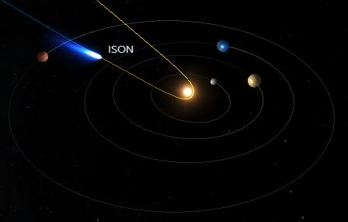
Cometa C/2012 S1 (ISON)
Karen Luisa Parra de Barros
Notes:
http://www.solarsystemscope.com/ison/

Slide 3
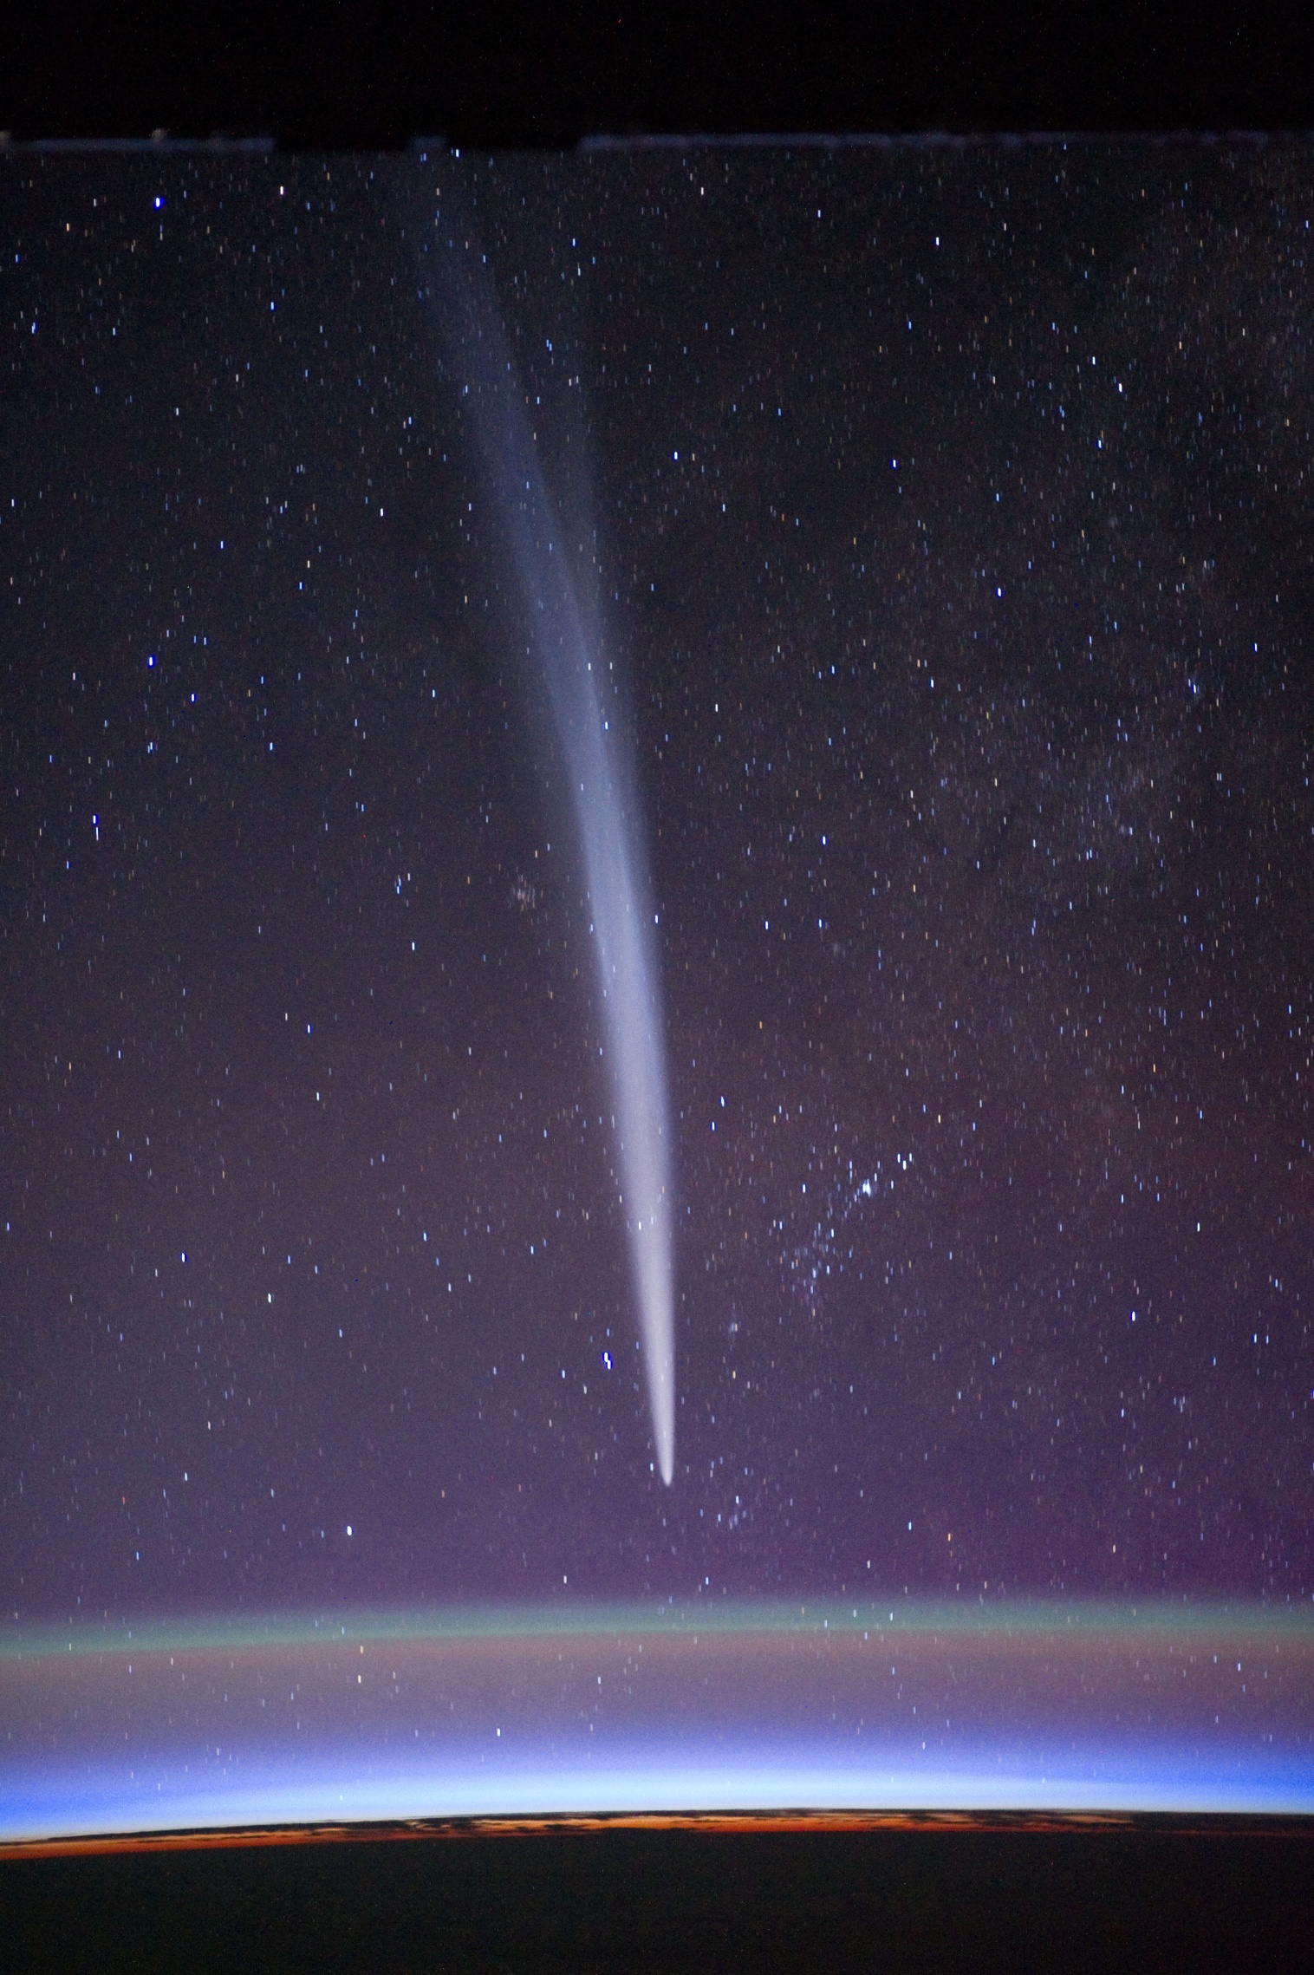
O que são Cometas?
Pequenos, frágeis e irregulares
Grãos não voláteis e gases congelados
Órbitas
Elípticas (periódicos)
Parabólicas (não periódicos)
Hiperbólicas (não periódicos)
Notes:
http://i.space.com/images/i/000/014/182/i02/comet-lovejoy-space-station-dec-22-2011.jpg

Slide 4
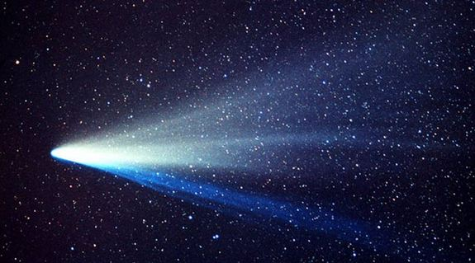
Morfologia de um Cometa
Envelope de hidrogênio
Cauda de íons
Cauda de poeira
Cauda de poeira
Coma ou Cabeleira
Núcleo
Cauda de gás
Órbita do cometa
Sol
Notes:
http://www2.jpl.nasa.gov/basics/bsf16-7.gif http://i.space.com/images/i/000/003/719/i02/080908-comet-02.jpg

Slide 5
Cometas importantes e de passagem recente pela Terra

Slide 6
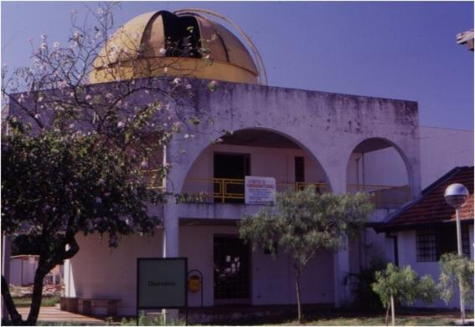
Halley
Periódico (75,3 anos)
Última aparição: 1986
Próxima aparição: meados de 2061
Primeiros registros datam de 240 a.C.
Determinação de sua periodicidade em 1705 por Edmond Halley
Notes:
http://nssdc.gsfc.nasa.gov/image/planetary/comet/lspn_comet_halley1.jpg
http://www.cdcc.usp.br/cda/historico/cda-05.jpg

Slide 7
Hale-Bopp
Não periódico
Última aparição: 1996-1997
Cometa mais observado do século XX
Maior núcleo conhecido (cerca de 50km)
Notes:
http://upload.wikimedia.org/wikipedia/commons/b/ba/Comet_Hale-Bopp_1995O1.jpg

Slide 8
Hyakutake
Não periódico
Última aparição: 1996
O grande cometa de 1996
Cauda mais longa até então conhecida para um cometa
Notes:
http://upload.wikimedia.org/wikipedia/commons/1/1f/Hyakutake_Color.jpg

Slide 9
Biela
Era um cometa periódico: desintegrado em 1852
Tem sido proposto como sendo a fonte de alguns impactos meteóricos na Terra
Notes:
http://upload.wikimedia.org/wikipedia/commons/d/d5/CometBiela.jpg

Slide 10
Cometa C/2012 S1 (ISON)

Slide 11
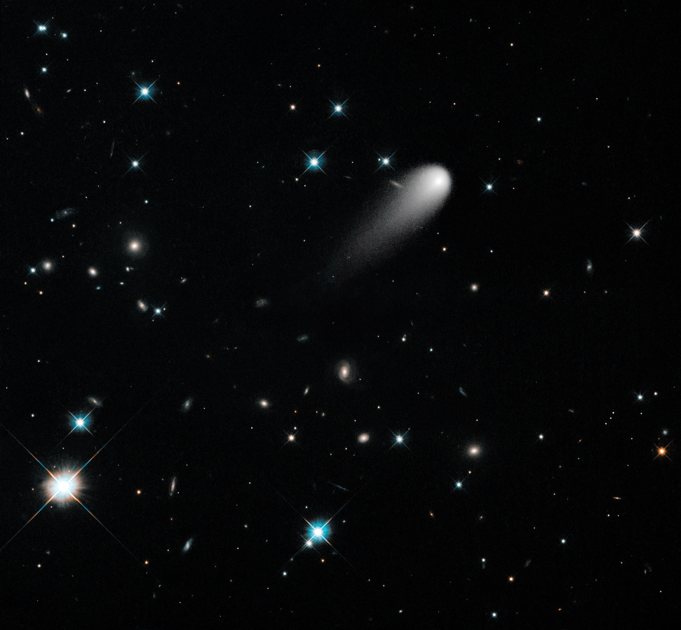
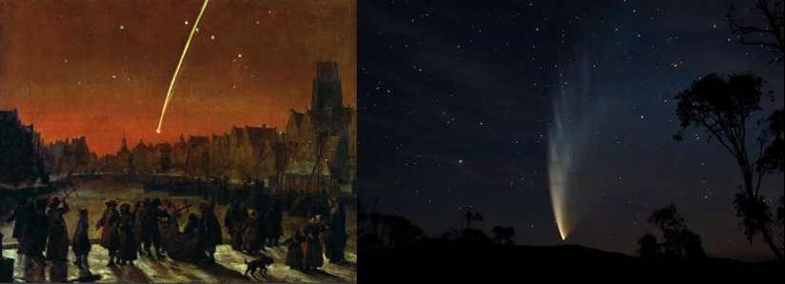
Por que ele é importante?
Cometa mais brilhante desde 1965
Poderá ser visto durante o dia
Isso se ele sobreviver a passagem pelo Sol...
Nuvem Oort: nuvem esférica hipotética de bilhões de cometas
Semelhança orbital entre ISON e o grande cometa de 1680
De onde ele veio?
Notes:
http://solarsystem.nasa.gov/multimedia/gallery/ISON-30Apr-V_I.jpg

Slide 12
Por que C/2012 S1 (ISON)?
C/: o cometa provavelmente não irá retornar ao Sistema Solar
2012: ano da descoberta.
S: quinzena do ano em que foi descoberto (segunda quinzena de setembro).
1: primeiro descoberto nesse período.
Notes:
http://solarsystem.nasa.gov/multimedia/gallery/ISON-30Apr-V_I.jpg

Slide 13
Projeto ISON
International Scientific Optical Network
Grupo de observatórios em 10 países que se organizaram para detectar, monitorar e seguir objetos no Espaço.
Recebeu o crédito por ter descoberto os cometas C/2010 X1 (Elenin) e C/2012 S1 (ISON).

Slide 14
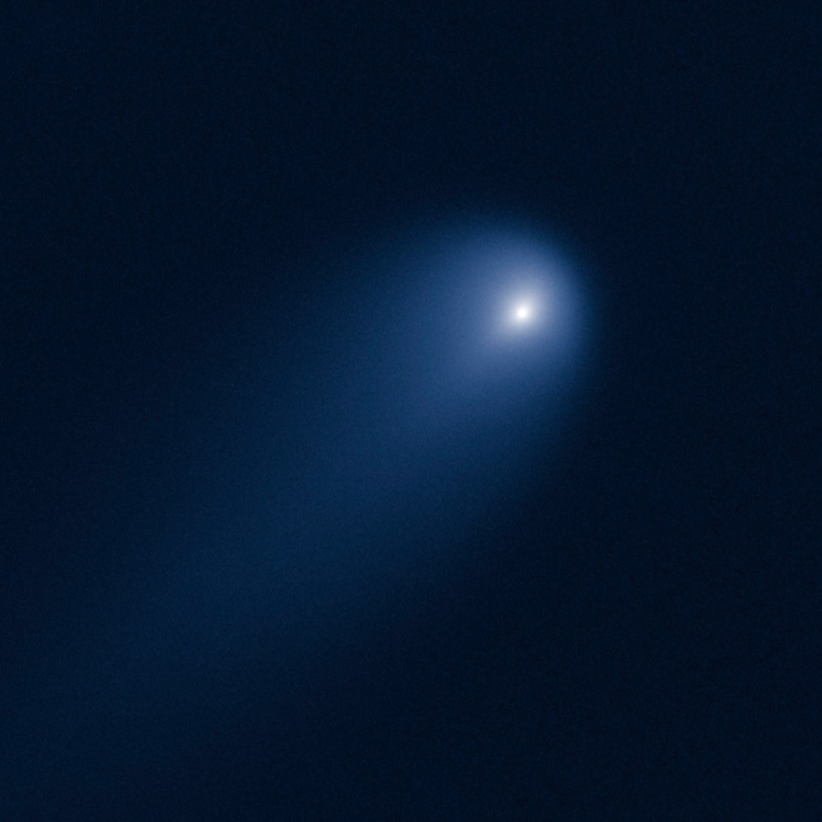
Datas importantes
21/09/2012 Descoberto pelos astronômos russos Vitali Nevski e Artyom Novichonok
22/09/2012 Confirmada a descoberta por Ernesto Guido, Giovanni Sostero e Nick Howes
24/09/2012 Descoberta anunciada formalmente pelo Minor Planet Center

Slide 15
Os principais pontos da trajetória do cometa

Slide 16
Começo de setembro
Visível em Telescópios
Notes:
http://www.solarsystemscope.com/ison/

Slide 17
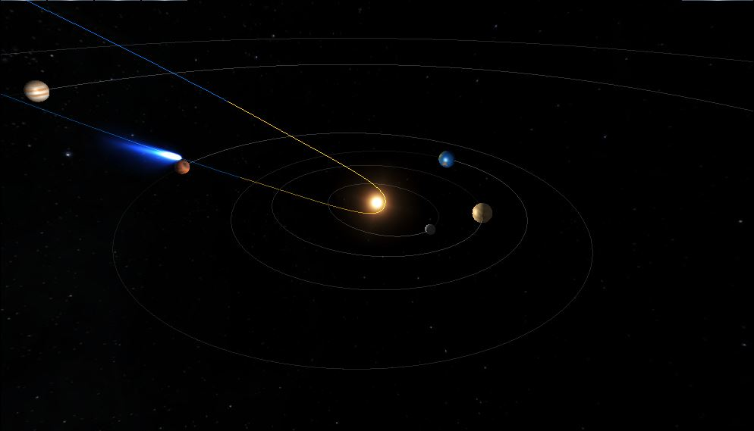
1º de outubro de 2013
Máxima aproximação em relação a Marte: 10.782.604,8 km
Notes:
http://www.solarsystemscope.com/ison/

Slide 18
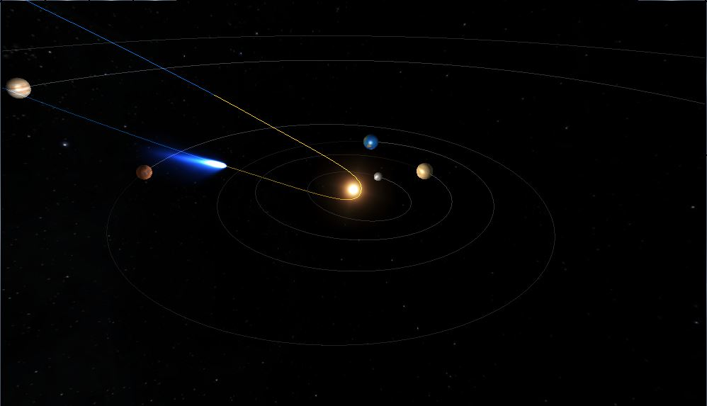
Final de outubro
Visível a olho nu na constelação de Leão antes do nascer do Sol
Notes:
http://www.solarsystemscope.com/ison/

Slide 19
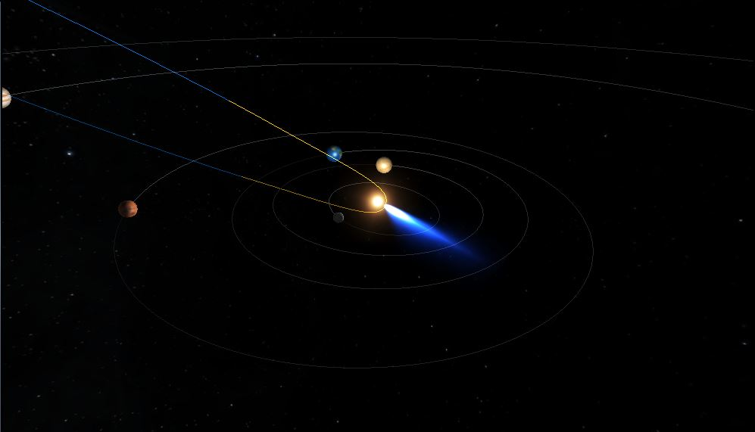
28/11/2013
Atinge o seu periélio (máxima aproximação do Sol) – 1.094.353,92 km
Notes:
http://www.solarsystemscope.com/ison/

Slide 20
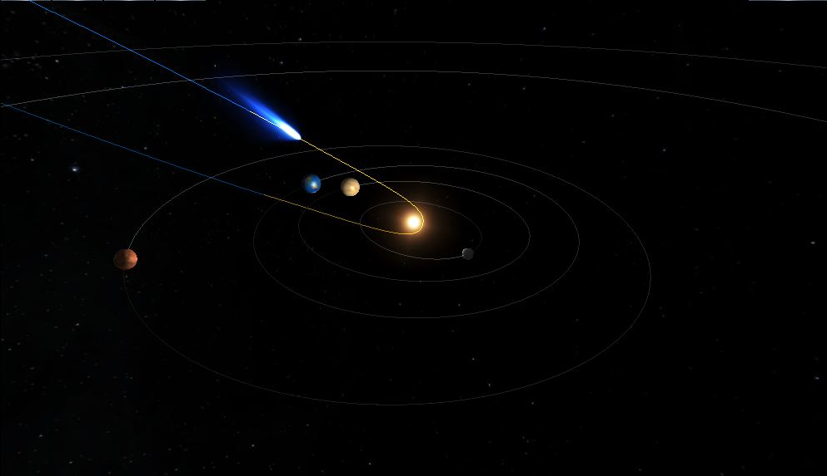
26/12/2013
Máxima aproximação do cometa em relação a Terra – 62.764.416 km
Notes:
http://www.solarsystemscope.com/ison/

Slide 21
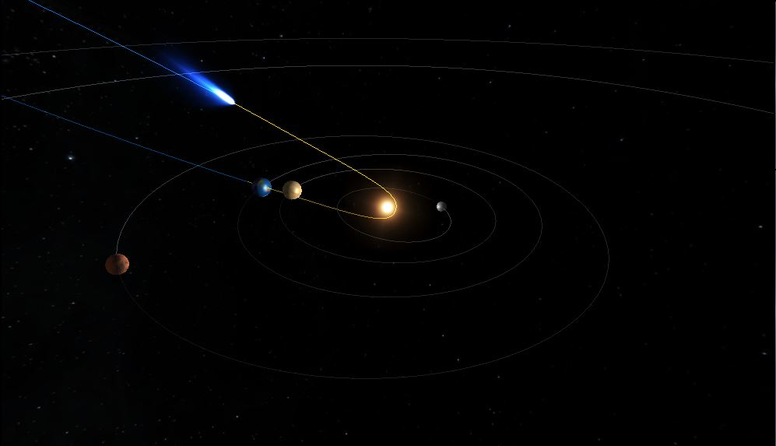
2ª quinzena de Janeiro
Não é mais visível a olho nu
Notes:
http://www.solarsystemscope.com/ison/

Slide 22
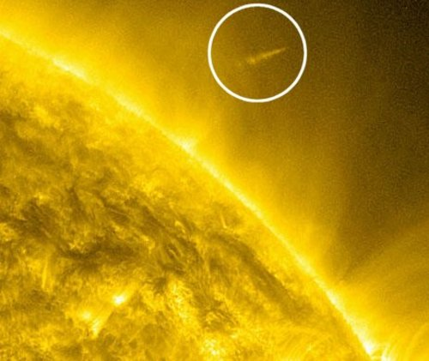
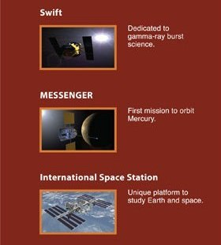
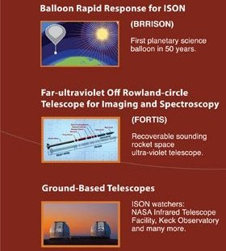
Campanha de Observação
Notes:
http://www.isoncampaign.org/files/images/StudyImg2Resize.jpg

Slide 23
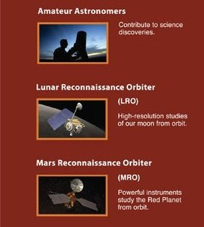
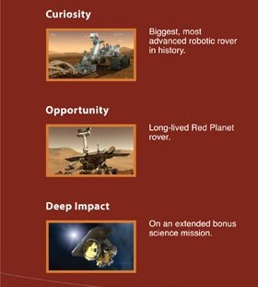
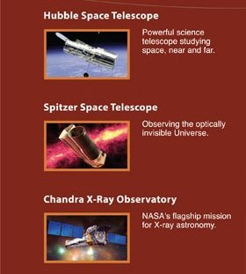
Campanha de Observação

Slide 24
Quando ele será visto a partir de São Carlos - SP

Slide 25
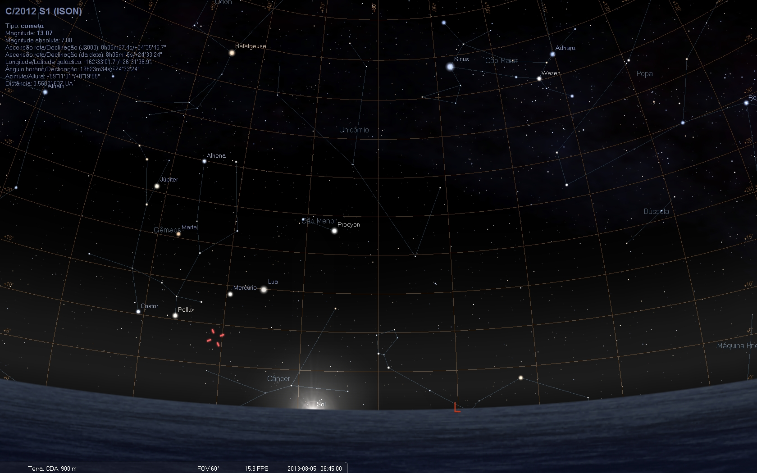
Dia: 05/08/2013 - Horário: 06:45 – Magnitude 13.07

Slide 26
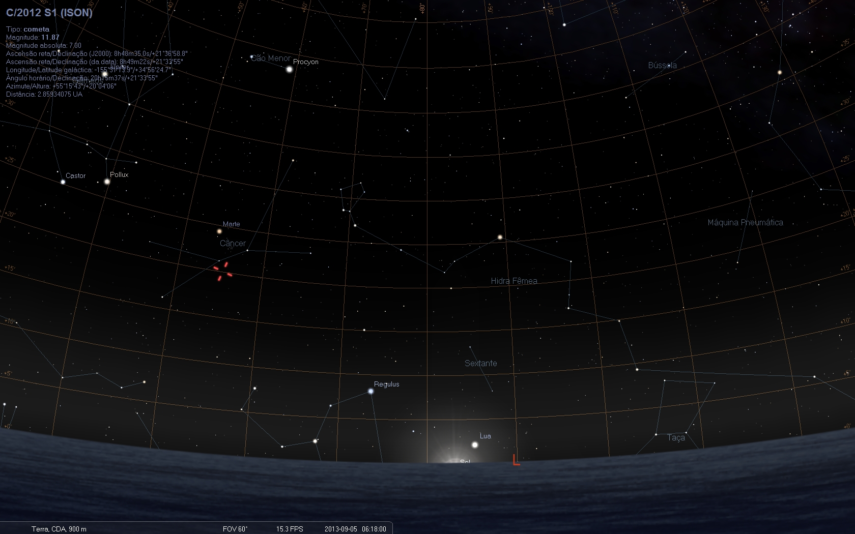
Dia: 05/09/2013 - Horário: 06:18 – Magnitude 11.87

Slide 27
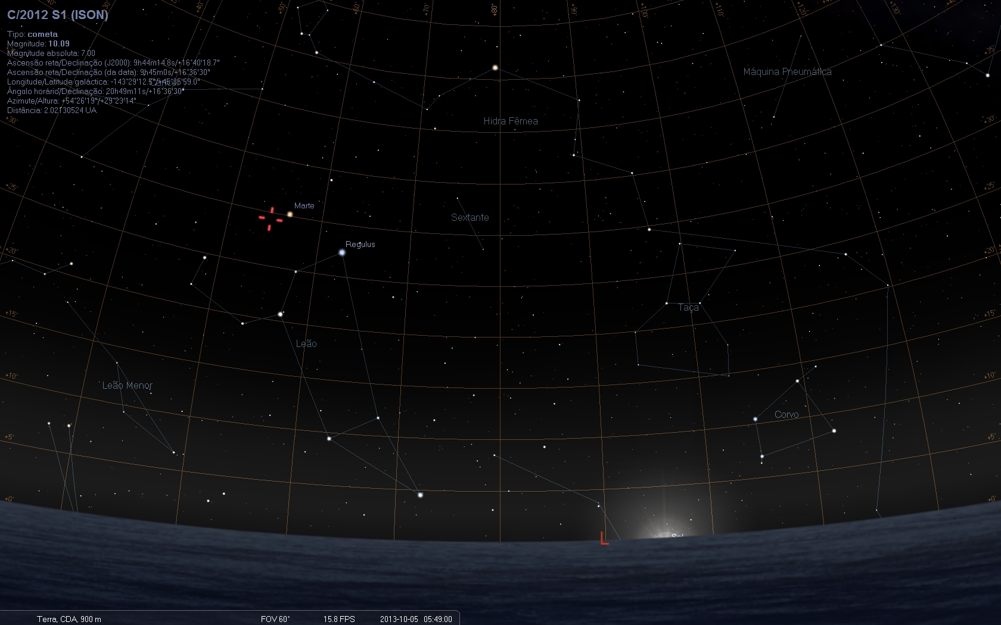
Dia: 05/10/2013 - Horário: 05:49 – Magnitude 10.09

Slide 28
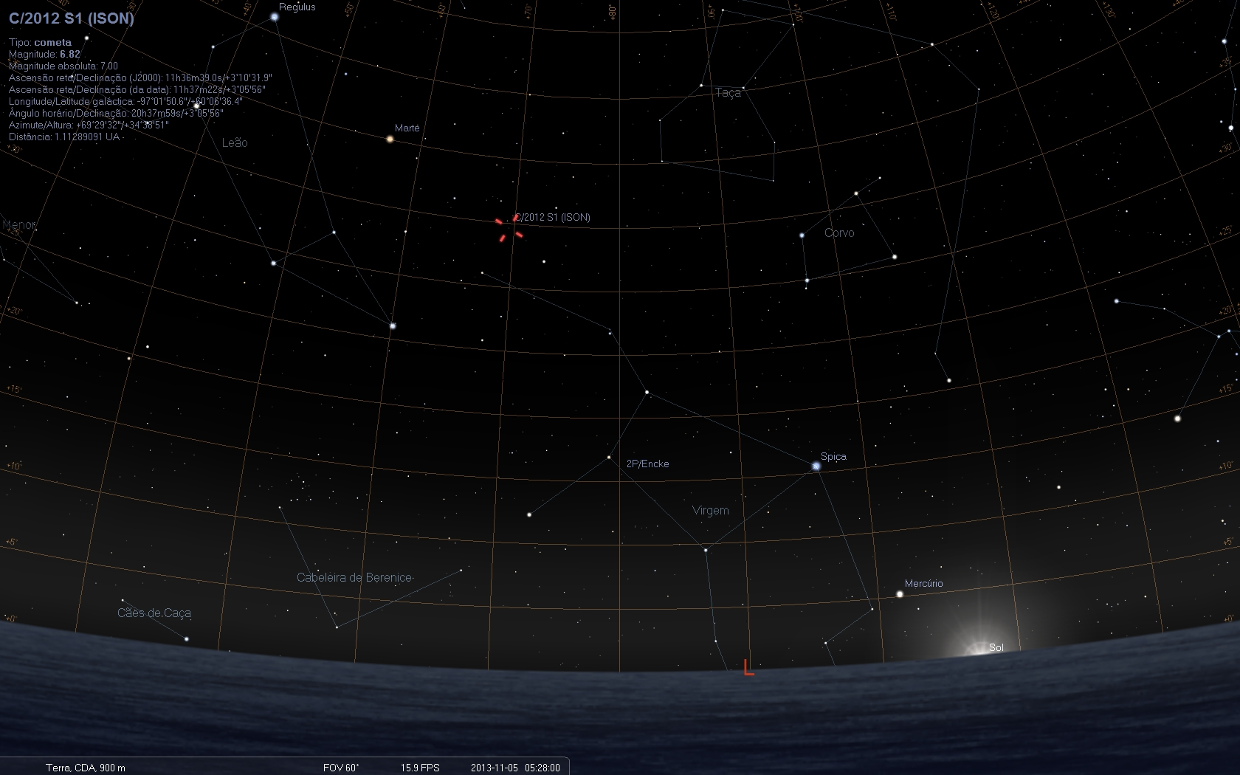
Dia: 05/11/2013 - Horário: 05:28 – Magnitude 6.82
Maior afastamento aparente entre Cometa e Sol

Slide 29
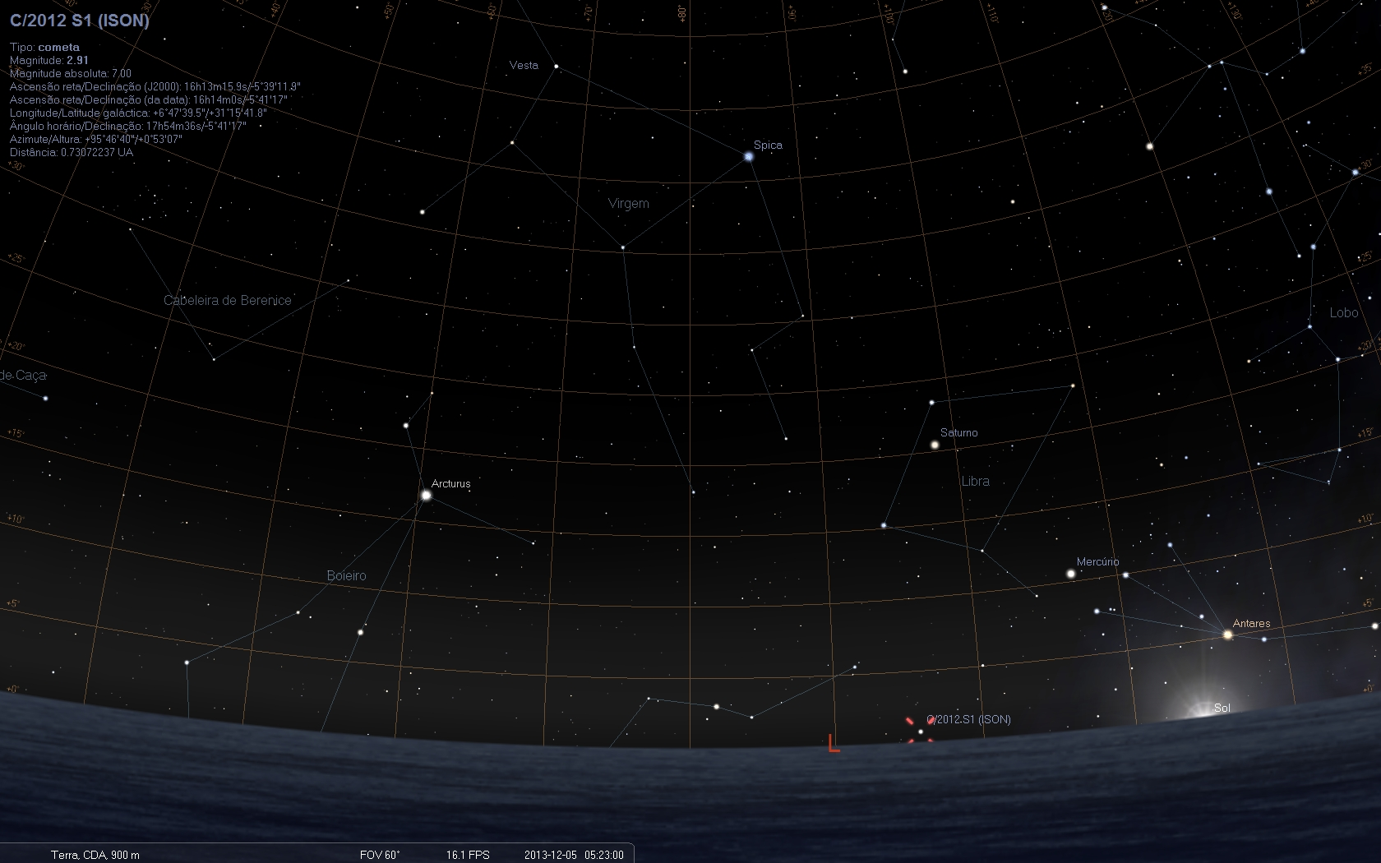
Dia: 05/12/2013 - Horário: 05:23 – Magnitude 2.91

Slide 30
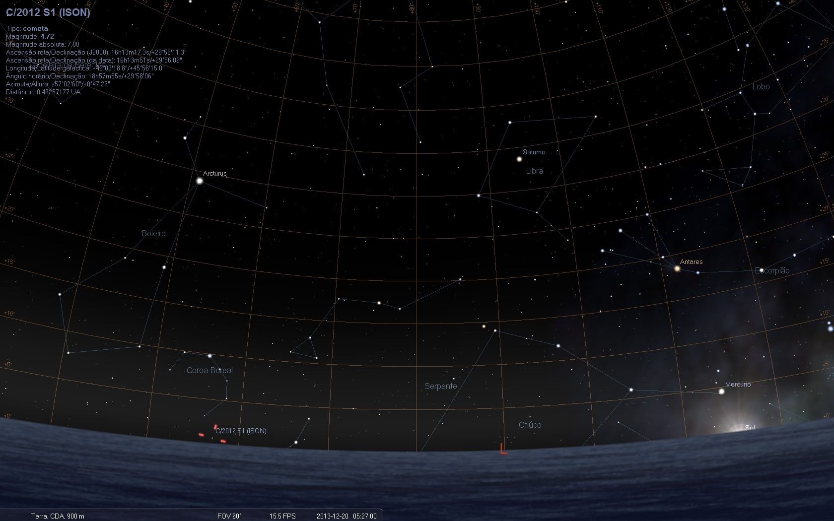
Dia: 20/12/2013 - Horário: 05:27 – Magnitude 4.72

Slide 31
As expectativas do que pode acontecer com o Cometa ISON

Slide 32
“Epic fail” - Fragmentação
Desintegra-se: intensidade da radiação solar e/ou tensões gravitacionais
Pode acontecer a qualquer momento e pode ser que nem o vejamos a olho nu

Slide 33
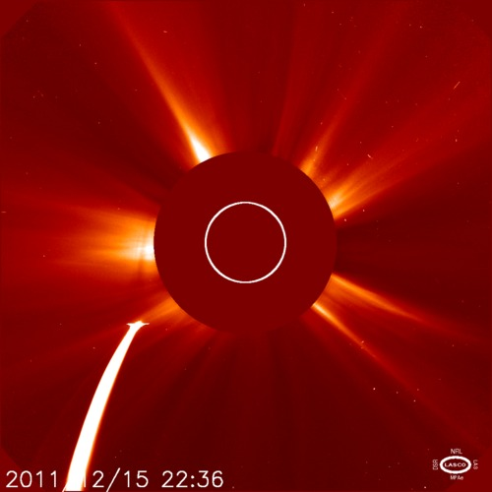
Desintegração
Observação possível com telescópios e a olho nu (final de outubro)
Intensa radiação solar, força de marés e estresses gravitacionais levam a sua desintegração
Formação de nuvem de poeira difusa de difícil observação
Notes:
http://www.isoncampaign.org/files/images/FutureImg1Resize.jpg

Slide 34
Fazendo história
Notes:
http://www.isoncampaign.org/files/images/FutureImg2Resize.jpg

Slide 36
Referências
Introdução aos Cometas - http://astro.if.ufrgs.br/solar/comet.htm
Comet ISON Interactive Model - http://www.solarsystemscope.com/ison/
Comet ISON Toolkit - http://solarsystem.nasa.gov/ison
Comet ISON Observing Campaign - http://www.isoncampaign.org

